Slide 1
PHÒNG GIÁO DỤC VÀ ĐÀO TẠO QUẬN LONG BIÊN
TRƯỜNG TIỂU HỌC ĐỨC GIANG
Luyện từ và câu 2
TỪ NGỮ CHỈ SỰ VẬT, HOẠT ĐỘNG. CÂU GIỚI THIỆU

Slide 2
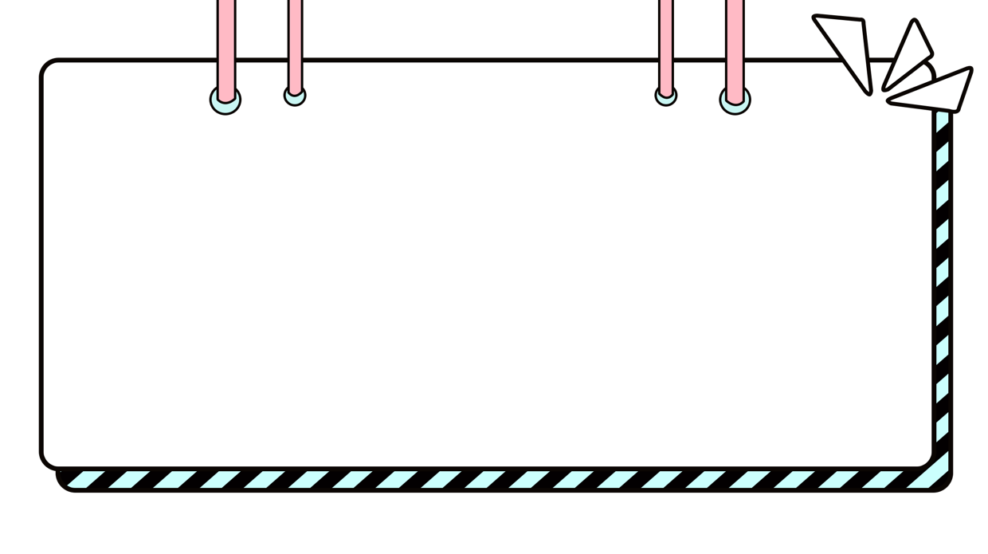
Khởi động

Slide 3
ONG NHỎ
VÀ MẬT HOA
BẮT ĐẦU

Slide 4
Chữ nào đứng đầu trong các chữ cái sau: a, b, c, d ?
A. a
B: b
C: c
D: d

Slide 5
xê là chữ cái nào?
A: s
B: x
C. c
D: b

Slide 6
đê là chữ cái nào?
A. đ
B: d
C: t
D: b

Slide 7
Thứ bảy ngày 11 tháng 9 năm 2021
Tiếng Việt
Luyện tập: Từ ngữ chỉ sự vật, hoạt động.
Câu giới thiệu

Slide 8
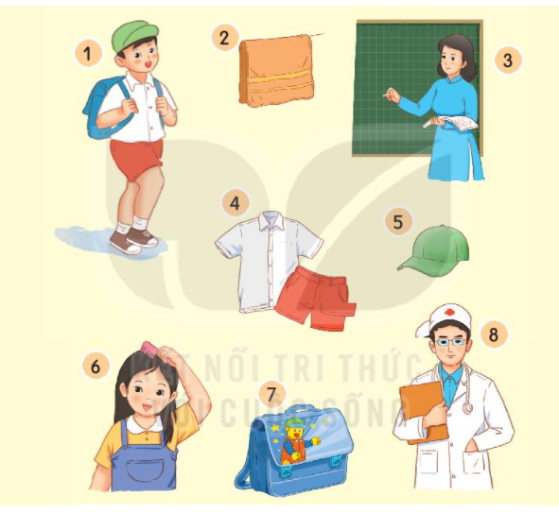
1. Nhìn tranh, tìm từ ngữ: a. Chỉ sự vật: - Chỉ người: học sinh,… - Chỉ vật: cặp sách,… b. Chỉ hoạt động: đi học,…

Slide 9
Luật chơi: Mỗi bạn ghi nhanh ra giấy nháp từ chỉ người và vật, từ chỉ hoạt động trong các tranh ở bài tập 1. Hết 2’ bạn nào ghi được nhiều từ ngữ đúng sẽ chiến thắng.

Slide 10
Chỉ sự vật |  | Chỉ hoạt động
Chỉ người | Chỉ vật
Học sinh | Cặp sách | Đi học
… | … | …
START
12
9
3
Hết Giờ
6

Slide 11
Chỉ sự vật |  | Chỉ hoạt động
Chỉ người | Chỉ vật
Học sinh | Cặp sách | Đi học
Cô giáo | Khăn mặt | Chải đầu
Bác sỹ | Quần áo | Viết bảng
Bé gái | Mũ
Em lấy thêm ví dụ về từ chỉ người, vật và hoạt động.

Slide 12
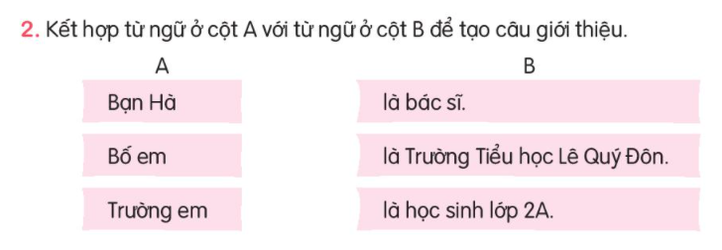
Các câu vừa hoàn thành ở bài tập 2 là các câu giới thiệu.

Slide 13
3. Đặt 1 câu giới thiệu theo mẫu ở bài 2
Design by: Hương Thảo – tranthao121004@gmail.com
Notes:
Bài giảng thiết kế bởi: Hương Thảo - tranthao121006@gmail.com

Slide 14
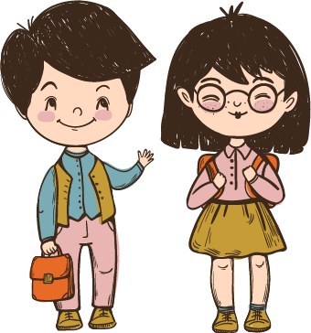
Tớ là học sinh lớp 2A
Design by: Hương Thảo – tranthao121004@gmail.com

Slide 15
Design by: Hương Thảo – tranthao121004@gmail.com
Củng cố, dặn dò
Notes:
Bài giảng thiết kế bởi: Hương Thảo - tranthao121006@gmail.com

